Slide 1
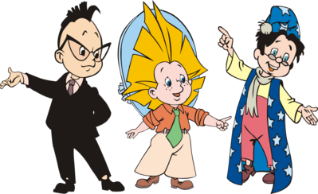
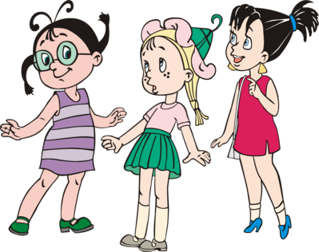
НИКОЛАЙ НОСОВ
Биография, произведения

Slide 2
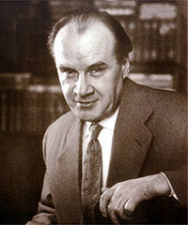

Slide 3
Что вы знаете о Николае Носове?
Николай Носов –русский советский прозаик, драматург, все произведения для детей
Николай Носов - придумал Незнайку и поселил вместе с другими коротышками в Цветочном городе

Slide 4
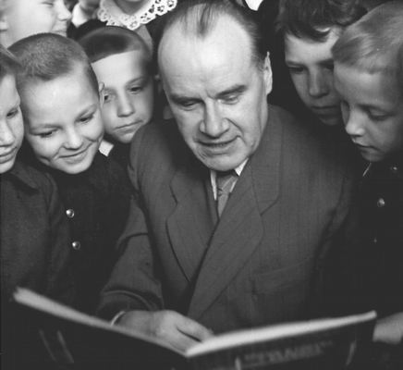

Slide 5
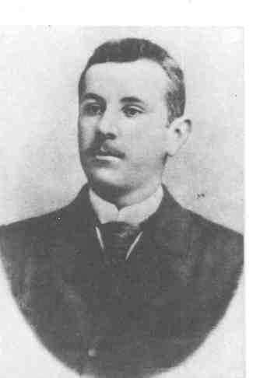
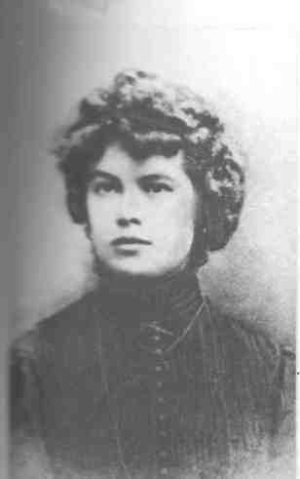
Биография
Родился Николай Носов в 1908 году.
Отец был актером эстрады и кинематографа, мать-рукодельница и певунья.

Slide 6
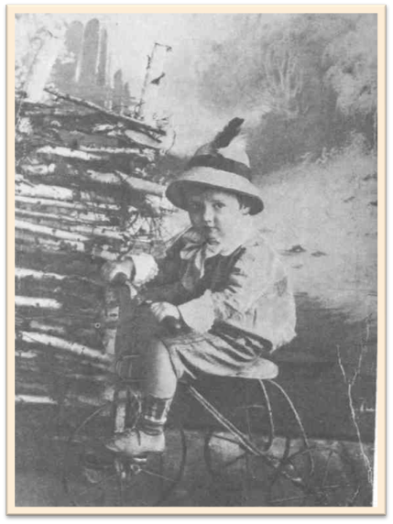
Маленький Николай

Slide 7
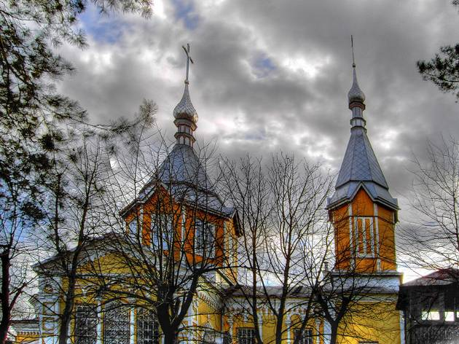
Учиться мальчик начал в гимназии поселка Ирпень, недалеко от Киева, где прошло его детство.

Slide 8
Закончив гимназию, он работал чернорабочим на бетонном заводе в Ирпени, потом на кирпичном в городе Буча.
В 19 лет поступил в Киевский художественный институт, затем перевелся в Московский государственный институт кинематографии.
Во время Великой Отечественной войны ставил военно-технические фильмы
До года работал в сфере кино: режиссер, постановщик.

Slide 9
В литературу пришел случайно: родился сын, и нужно было рассказывать ему все новые и новые сказки, забавные рассказы для него и его приятелей…
«Постепенно я понял,
что сочинять
для детей –
наилучшая работа.»

Slide 10
Первый рассказ «Затейники» был издан в 1938 году

Slide 11
Каждая книга Носова имела шумный успех у детей.

Slide 12
Заслуженную славу принесла писателю повесть-сказка «Приключения Незнайки и его друзей»,»Незнайка в солнечном городе» и «Незнайка на Луне»

Slide 13
Послушайте один из рассказов Н.Носова
нажать

